Slide 1
РАЗВИТИЕ ТАКТИЛЬНЫХ ОЩУЩЕНИЙ У ДОШКОЛЬНИКОВ С НАРУШЕНИЕМ ЗРЕНИЯ ПОСРЕДСТВОМ ОРИГИНАЛЬНЫХ ПОСОБИЙ
Учитель –дефектолог
Попова Надежда Ивановна

Slide 2
Тактильный (от лат. tactilis - осязательный) вид ощущений возникает в результате соприкосновения объектов с наружными покровами тела человека и дает возможность познать форму, величину, упругость, плотность и шероховатость, тепло или холод, характерные для предмета

Slide 3
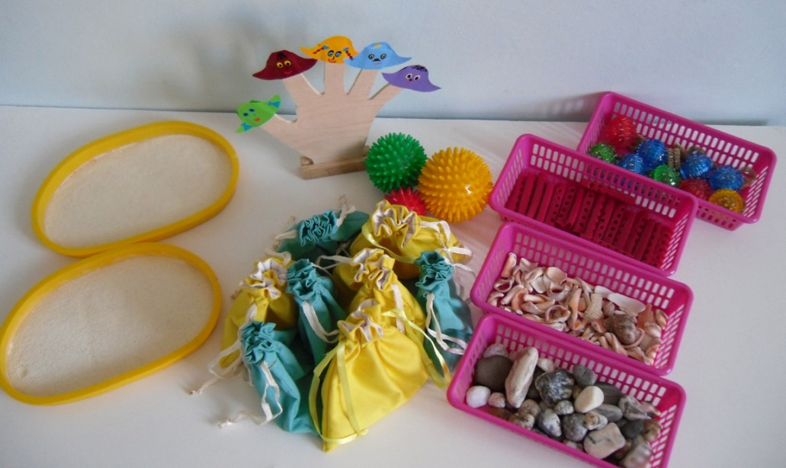
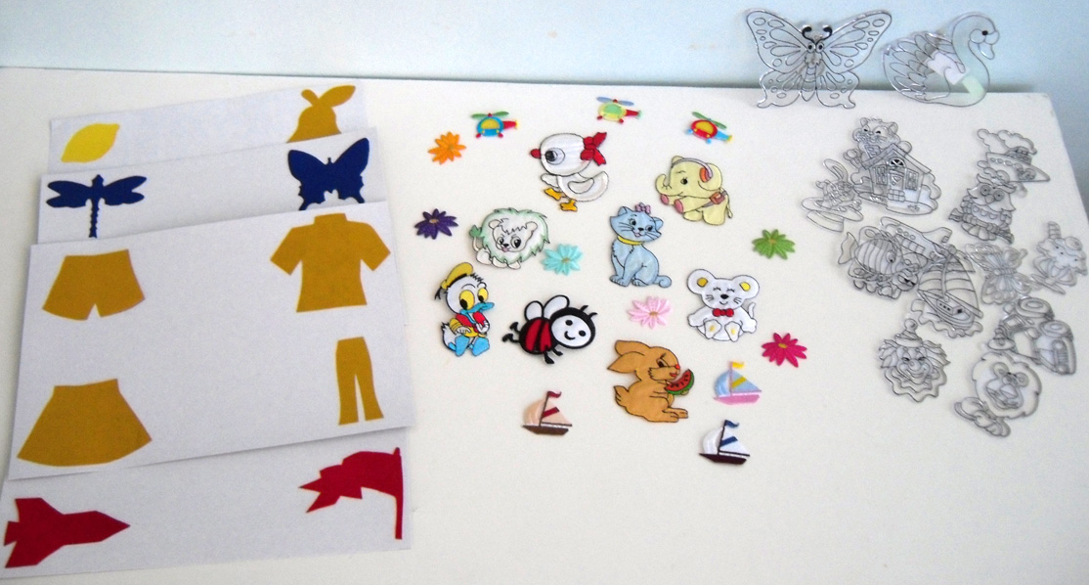
Дидактические игры
Тактильный центр
Кубик рубик
Волшебный мешочек
Тактильный мешочек
Найди пару
Волшебны дорожки
Узнай по контуру
Бумажная фантазия

Slide 4
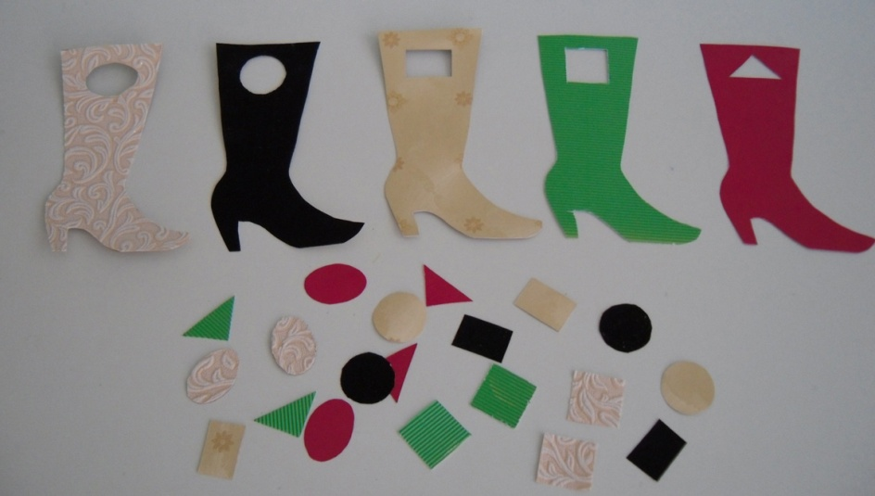
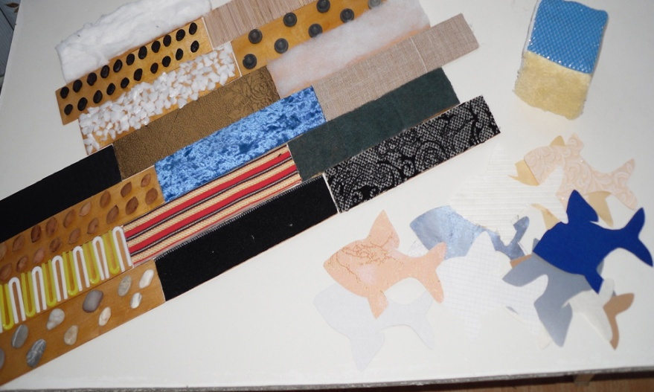
Основная цель данных дидактических пособий, учитывая особенности детей, - развитие тактильных ощущений и в целом их интеллектуального развития

Slide 5
«Тактильный центр»
Развитие памяти, внимания
Мелкой моторики
Развитие тактильных ощущений
Развитие тактильной чувствительности

Slide 7
«Тактильный мешочек»
Развитие тактильной
памяти
Зрительного восприятия
Мелкой моторики
Тактильных ощущений
Внимания

Slide 9
«Волшебные дорожки»
Развитие внимания
Мелкой моторики
Развитие тактильной чувствительности
Зрительное восприятие
Зрительно координации

